Slide 1
Semantisatieverhaal AA:
Mijn zus heeft twee zoons. Dat zijn mijn neefjes. Ze zijn ongeveer net zo oud als jullie. Hun moeder is regelmatig wanhopig omdat de jongens heftig, erg kunnen stoeien samen. Er zijn dagen dat ze geniet van de vrede, de rust in huis. Op die dagen gamen de jongens of voetballen ze samen buiten. Maar die dagen komen maar zelden, bijna nooit, voor. Dus mijn zus kan nooit echt lang genieten van de rust in huis, omdat ze na een paar dagen weer ongerust begint te worden. Ze wordt bang dat er iets gebeurt wat ze niet wil. Afgelopen weekend was het weer eens raak. De jongens waren zo wild aan het stoeien dat ze haar nieuwe vaas met veel geweld omgooiden. De vaas viel in wel 1000 stukken op de grond. Het geweld is de kracht waarmee iemand (mensen pijn doet of) dingen kapotmaakt. Hun moeder is echt in de war: Ze weet nu even niet meer hoe ze moet omgaan met het gedrag van haar zoons, wat ze moet doen met hun gedrag. Moet ze boos worden? Of moet ze laten zien hoe verdrietig ze ervan wordt? Ze neemt nu even de tijd om na te denken wat haar actie moet zijn, wat ze moet doen (om te zorgen dat mijn neefjes rustig blijven als ze samen spelen.) Wie van jullie heeft bij het stoeien ook wel eens per ongeluk iets omgegooid?
AA
Notes:
Woordenoverzicht:
heftig: erg
omgaan met: doen met
de actie: wat je doet om te zorgen dat mensen iets gaan doen
de vrede: de rust, de tijd dat er geen oorlog is
het geweld: de kracht waarmee iemand mensen pijn doet of dingen kapotmaakt
ongerust: bang dat er iets gebeurt wat je niet wilt
zelden: bijna nooit

Slide 2
Gerarda Das
Marjan ter Harmsel
Mandy Routledge
Francis Vrielink
Week 44 – 31 oktober 2023
Niveau AA

Slide 3
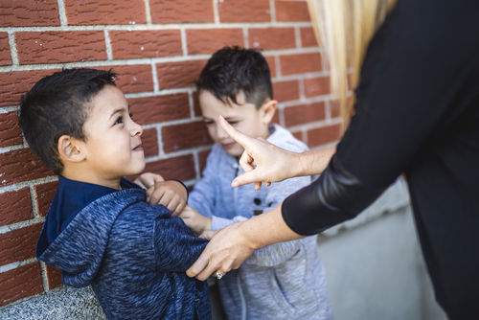
heftig

Slide 4
de vrede

Slide 5
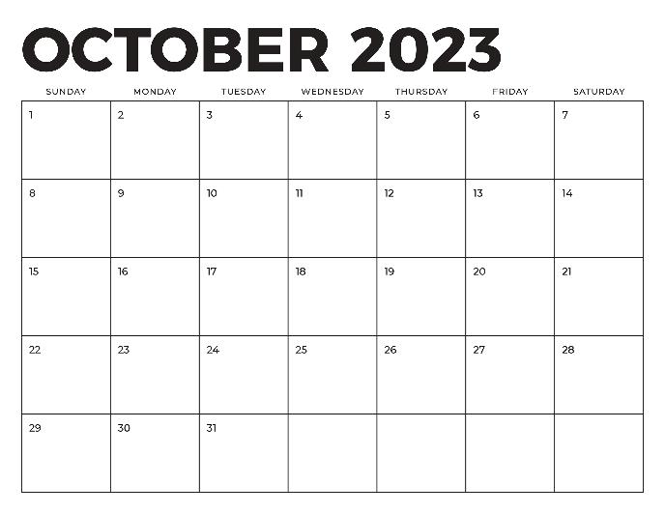
zelden
Zondag Maandag Dinsdag Woensdag Donderdag Vrijdag Zaterdag

Slide 6
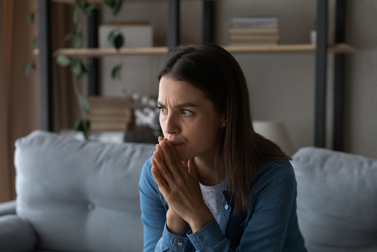
ongerust

Slide 7
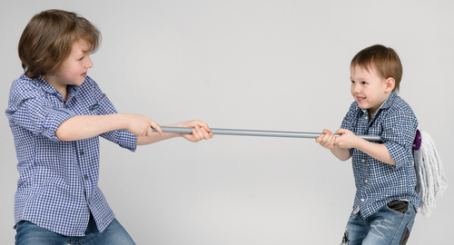
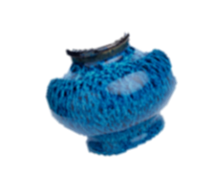
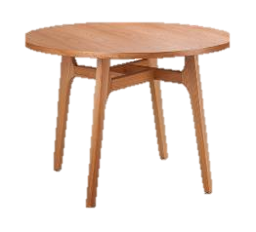
het geweld

Slide 8
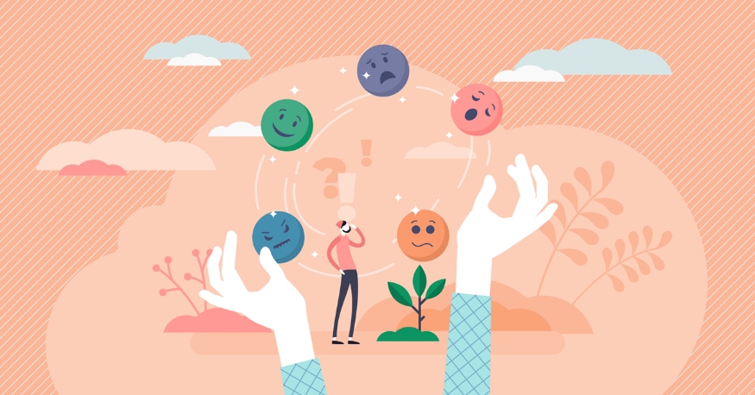
omgaan met

Slide 9
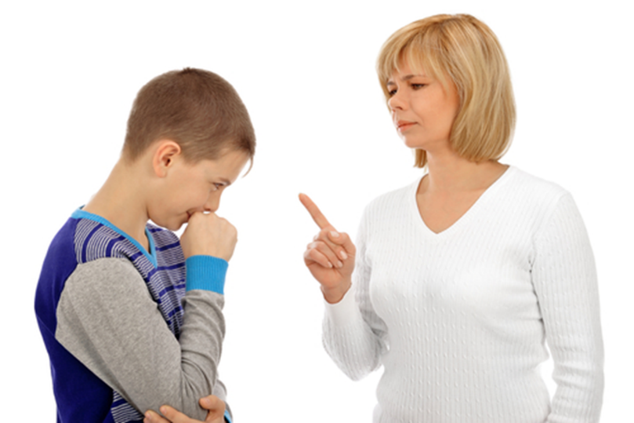
de actie
Nu is het genoeg!
Je hebt de hele week huisarrest!

Slide 10
Op de woordmuur:

Slide 11
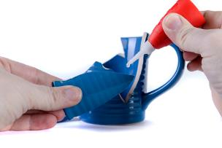
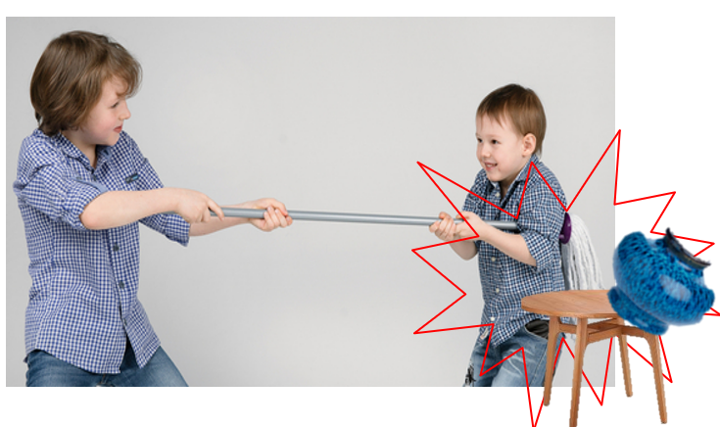
het geweld
de liefde
= de kracht waarmee iemand (mensen pijn doet of) dingen kapotmaakt
De jongens stoten met veel geweld de vaas van de tafel.
= de kracht waarmee je (mensen liefhebt of) dingen repareert.
De beker wordt met veel liefde in elkaar gelijmd.

Slide 12
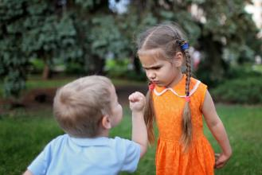
de vrede
de ruzie
= de rust (de tijd dat er geen oorlog is)
Als het rustig is geniet ze van de vrede in het huis.
= toestand waarin mensen vervelend tegen elkaar doen
De kinderen maken ruzie met elkaar.

Slide 13
ongerust
ontspannen
= bang dat er iets gebeurt wat je niet wilt
Mijn zus is toch weer ongerust.
= zonder spanning
Deze vrouw zit ontspannen een boek te lezen.

Slide 14
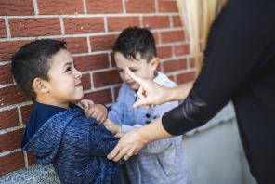
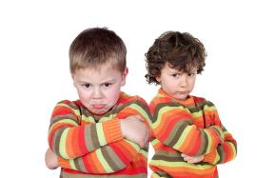
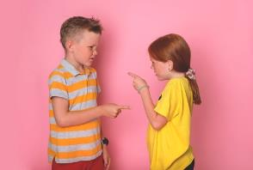
De jongens zijn wild. Ze stoeien heftig met elkaar.
heftig
matig
= erg
minimaal

Slide 15
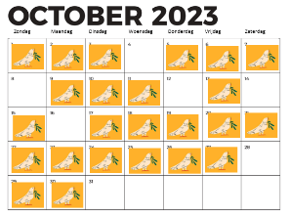
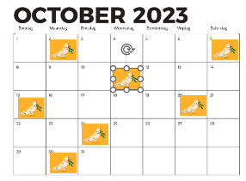
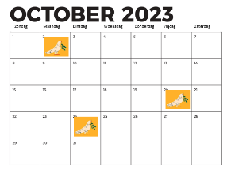
Dagen zonder ruzie komen maar zelden voor.
vaak
regelmatig
zelden
= bijna nooit

Slide 16
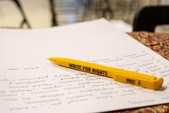
de actie
= wat je doet om te zorgen dat mensen iets gaan doen
brieven schrijven
protesteren
straffen

Slide 17
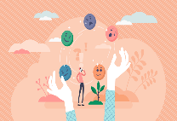
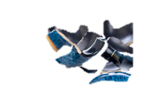
ruziënde kinderen
omgaan met
= doen met
de pijn
de teleurstelling

